Slide 4
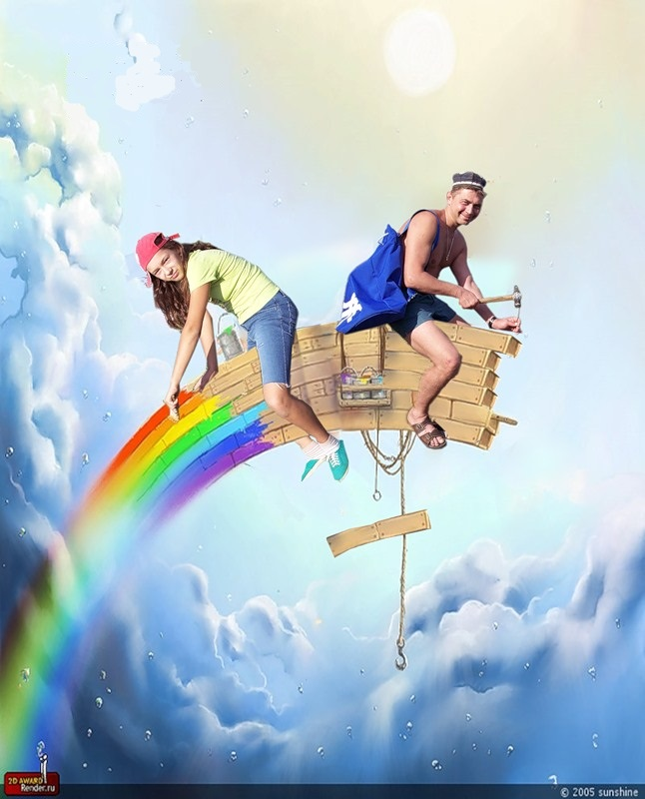
Дворец творчества детей и молодёжи «Радуга»

Slide 5
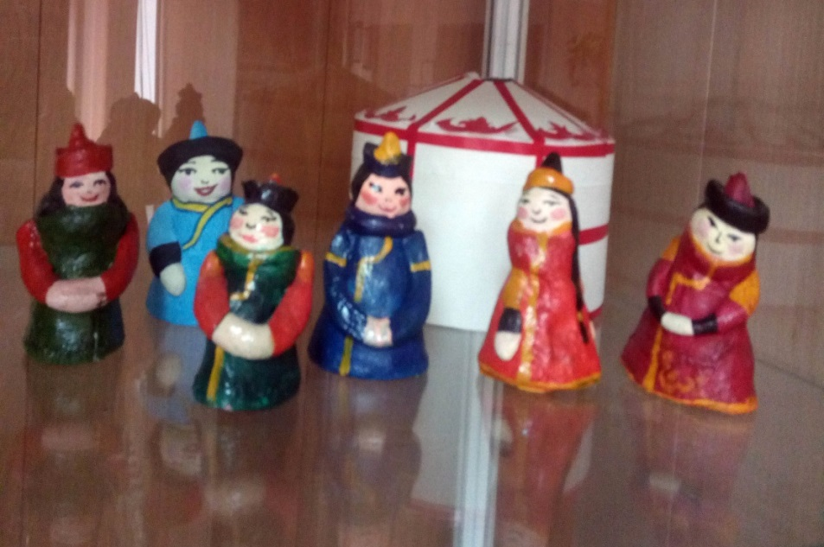
Представляет проект
«Муйский сувенир»
Баннер:
"NORDGOLD + РАДУГА = СУВЕНИР ДЛЯ РАДОСТИ!"
Любят взрослые и дети Наши сувениры. Мы желаем всем на свете Радости и мира!

Slide 7
Цели проекта:
Раскрытие творческого потенциала таксимовских умельцев – детей и взрослых
в ходе изготовления сувенирной продукции
с местным и национальным колоритом.
Оказание моральной поддержки, материальной и финансовой помощи таксимовским детям, находящимся в трудной жизненной ситуации в ходе реализации сувенирной продукции на благотворительной ярмарке
"Доброе Таксимо – 2017»

Slide 8
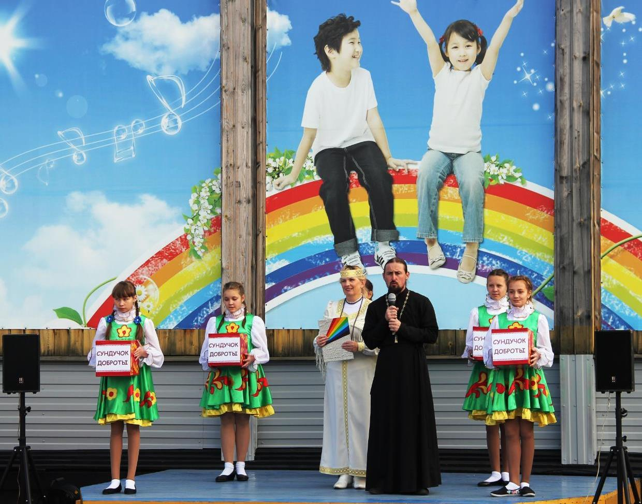

Slide 9
Задачи проекта:
Пробудить интерес у детей к истории и народным традициям Муйского района;
Подготовить и провести мастер классы по ДПИ и другим видам художественного творчества;
Провести ярмарку умений и продажу сувенирной продукции на открытых площадках;
Организовать передачу собранных финансовых средств нуждающимся семьям;
Распространение и освещение в СМИ и социальных сетях Интернета позитивного опыта благотворительности, совместного творчества детей и взрослых и компании NORDGOLD.

Slide 10
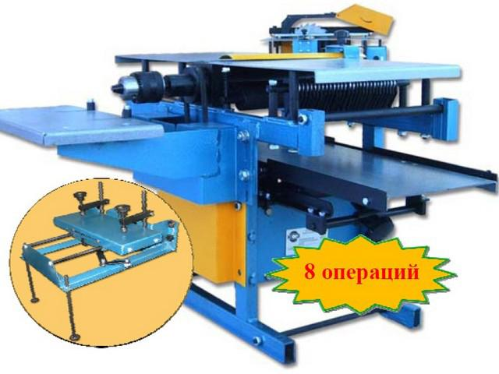
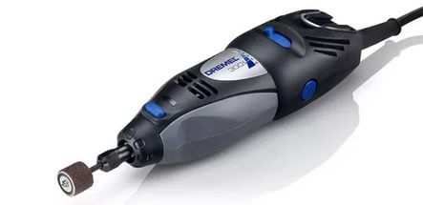
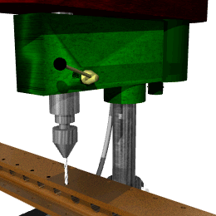
Финансирование проекта:
Запрашиваемая сумма – 50 000 руб.
Сумма со финансирования:
МБО ДО ДТДиМ «Радуга» - 112 610,00 руб.
Необходимые расходные материалы
Бытовой д/о станок
Многофункциональный инструмент
Отделочные материалы

Slide 11
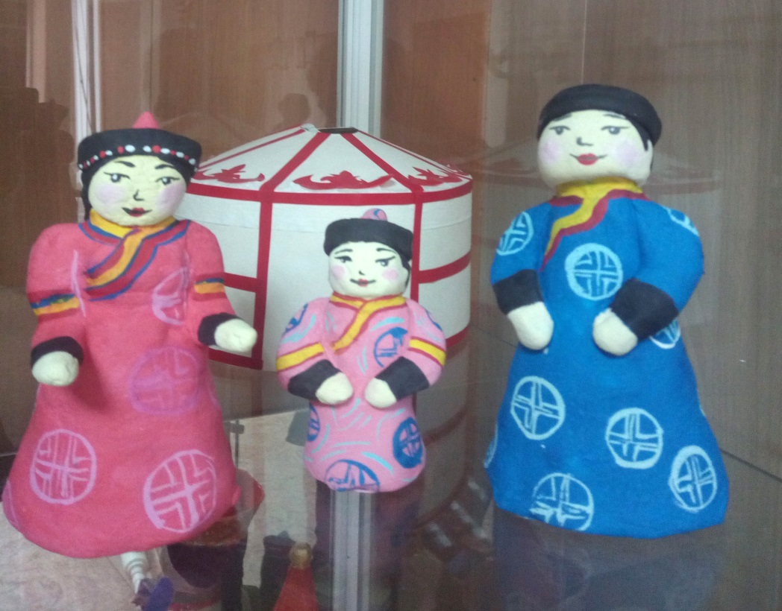
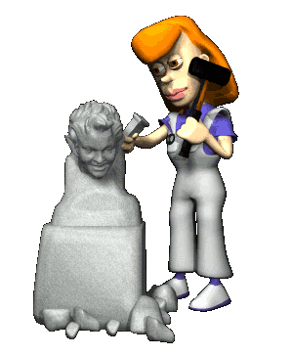
Перспективы Проекта:
расширение видов сувенирной продукции;
создание на базе ДТДиМ «Радуга» лавки
«Муйский сувенир»

Slide 12
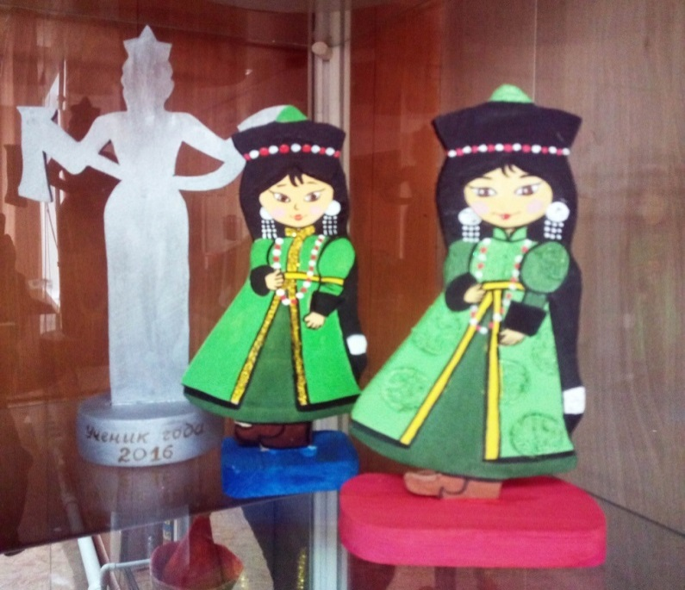
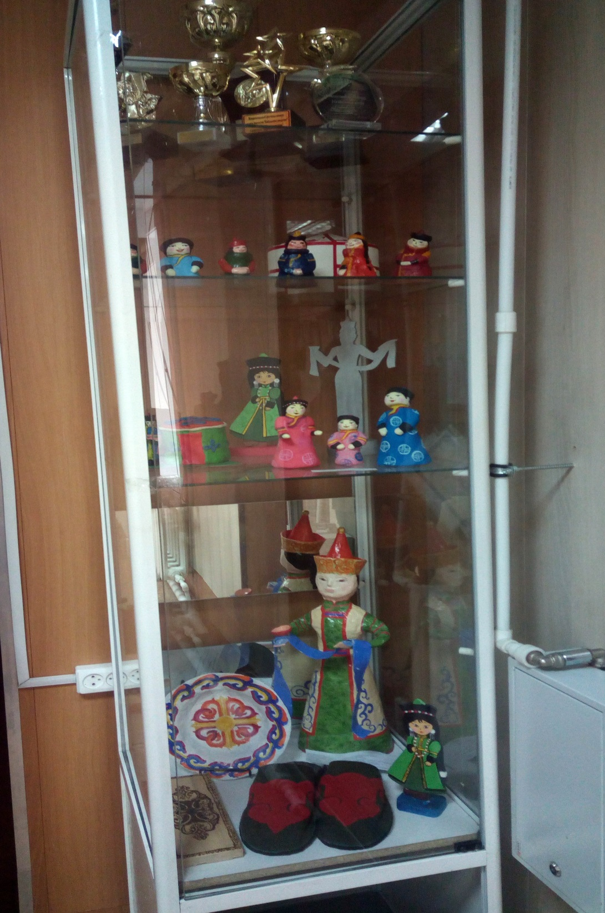
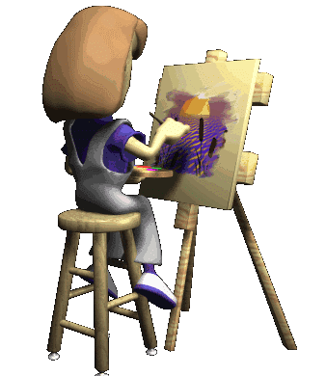

Slide 13
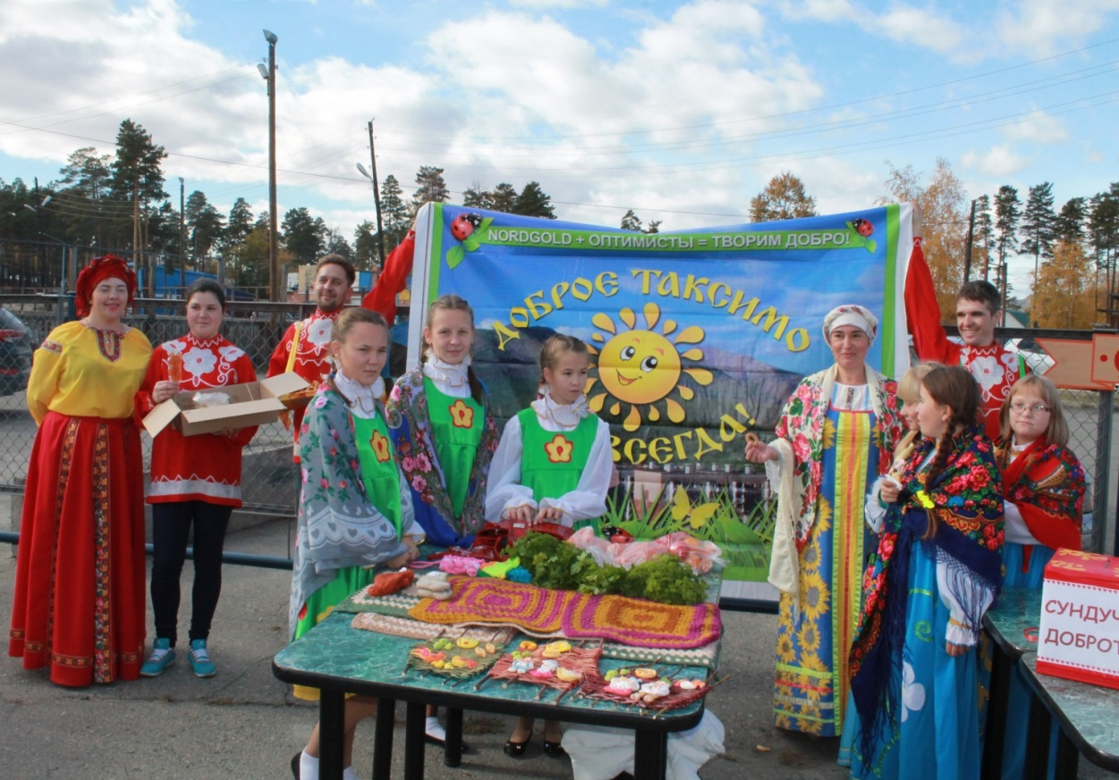
Руководители проекта:
Андыкова Светлана Цоктоевна
Михайлова Нина Васильевна

Slide 14
Инициативная группа
«Дети солнца»
Дворца творчества детей и молодёжи
«РАДУГА»

Slide 15
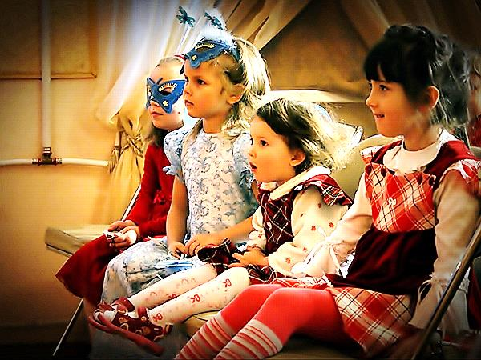
ПРЕДСТАВЛЯЕТ ПРОЕКТ
«Кто в куклы не играл,
тот счастья не видал»

Slide 17
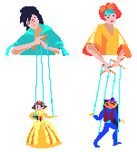
Краткое содержание проекта:
Развития средствами
кукольного театра навыков
социальной адаптации детей с ОВЗ,
подготовка их к самостоятельной жизни и включения в социальную среду
полноправными членами общества.

Slide 18
Цели проекта:
Создание условий для успешного
преодоления у детей с ОВЗ
трудностей в общении.
Оказание моральной поддержки и
финансовой помощи таксимовским детям, находящимся в трудной жизненной ситуации в ходе сбора средств от показа спектакля в рамках благотворительной ярмарки
"Доброе Таксимо – 2017»

Slide 19
Задачи проекта:
выработка новых конструктивных способов поведения в затруднённых для ребёнка ситуациях;
повышение у ребёнка уверенности в себе, развитие самопринятия и принятия других;
пробудить интерес у детей к кукольному театру;
подготовить и провести кукольный спектакль в рамках благотворительной ярмарки
«Доброе Таксимо - 2017».

Slide 20
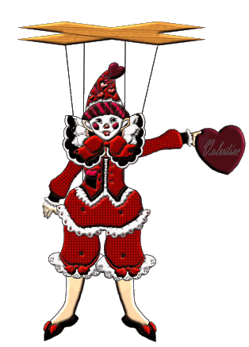
Что в итоге способствует
- социализации детей с ОВЗ,
включение их в социальную среду полноправными членами общества.
.

Slide 21
Содержание проекта:
У детей с ограниченными
возможностями здоровья
процесс социализации
значительно затруднен.
Во многом это связано с тем, что эти дети воспитываются и обучаются в домашних условиях.
Однако социализация ребенка происходит в ходе взаимодействия с окружающими людьми.
.

Slide 22
Ни в какой другой деятельности
ребенок не проявляет
столько настойчивости,
как в процессе интересной игры.
Одним из видов творческих игр является
кукольный театр,
который позволяет решать ряд коррекционных задач:
развивать точность и координацию движений;
речевые и неречевые средства общения;
эмоционально-волевую деятельность.
.

Slide 23
Финансирование проекта:
Запрашиваемая сумма – 50 000 руб.
Сумма со финансирования:
МБО ДО ДТДиМ «Радуга» - 106 100,00 руб.

Slide 24
Необходимые расходные материалы
Куклы планшетные
Ширма напольная для кукольного театра
.

Slide 25
Перспективы Проекта:
организация гастрольных поездок кукольного театра по образовательным учреждениям Муйского района;
налаживание творческого общения с театральными коллективами Республики и страны в целом.
Руководитель проекта –
Серикова Любовь Владимировна,
педагог дополнительного образования,
почётный работник общего образования РФ

